Slide 1
Системно-деятельностный подход в обучении химии
Автор презентации:
Баженкова Нина Семеновна,
учитель химии МАОУ «Первая университетская гимназия имени академика В.В.Сороки»
Урок в 11 «фт» классе,
Учебник Г.Е. Рудзитиса, Ф.Г. Фельдмана

Slide 3
Приготовление растворов с заданной молярной концентрацией
Цель урока: используя знания о растворах, концентрации растворенного вещества, сформировать у учащихся умение готовить растворы с заданной молярной концентрацией; формировать умение адекватно анализировать свою деятельность в соответствии с целями урока, составлять алгоритм своих действий и использовать его для решения проблемы урока. Формировать умение общаться.

Slide 4
Реактивы:
Реактивы:
Набор солей в кристаллическом состоянии:
Хлорид цинка
Хлорид натрия
Сульфат натрия
Бромид натрия
Хлорид алюминия
Карбонат натрия
Сульфат магния

Slide 5
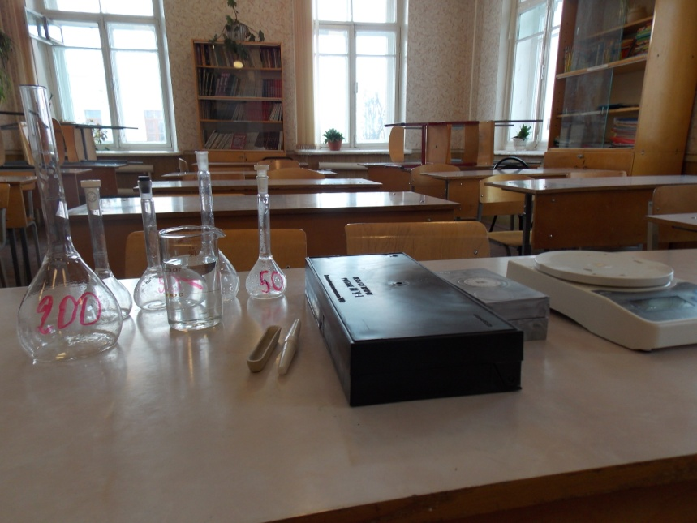
Оборудование:
Мерные колбы разных объемов
Рычажные весы с разновесом
Электронные весы
Глазная пипетка
Дистиллированная вода
Шпатель
Воронка

Slide 6
Дидактические материалы:
Карточки с «информацией к размышлению»
Карты-инструкции
Карты-задания
Памятка о правилах взвешивания

Slide 7
Ход урока:
Организационный момент:
Что изучает химия?
Какое самое распространенное вещество на земле? (вода)
Назовите свойства воды (вода уникальный растворитель)
Что такое растворы ?
Виды концентраций растворов
Сегодня на уроке мы снова обратим внимание на свойства воды растворять вещества

Slide 8
Тему урока поможет сформулировать «информация к размышлению», предложенная вам на карточках.
Вариант 1.
Аналитические лаборатории высших учебных заведений, ( медицинских, технических, в том числе и нашего университета имени Ярослава Мудрого) применяют в своей практике молярные растворы: 0,1 молярный раствор сульфата меди 2 и др.
Учащиеся нашей гимназии решили помочь лаборанту приготовить молярный раствор.
Вариант 2.
Лаборатория водоочистительной станции применяет 0,2 молярный раствор сульфата алюминия для очистки воды. Лаборанта попросили приготовить этот раствор.
Вариант3.
Учащиеся 9 класса нашей гимназии готовятся к практической работе по изучению качественных реакций на катионы и анионы. Им в работе необходимы растворы: 0,5 молярный раствор карбоната натрия, 0,1 молярный сульфата натрия. Им нужна наша помощь в приготовлении растворов.
В ходе обсуждения делают вывод что каждая информация посвящена приготовлению растворов с заданной молярной концентрацией, которые используются в аналитических лабораториях, производственных лабораториях и нашей лаборатории. Формулируют и записывают тему урока: приготовление растворов с заданной молярной концентрацией.

Slide 9
Цель и проблема урока:
Цель: научиться готовить растворы с заданной молярной концентрацией.
Проблема: как приготовить раствор с заданной молярной концентрацией

Slide 10
Актуализация знаний :
Необходимо вспомнить, что знаем по этому вопросу:
Определение молярной концентрации
Формулу, по которой она рассчитывается
Единицу измерения молярной концентрации моль/л.
Как рассчитывается количество вещества и его масса в граммах
Эти знания понадобятся для приготовления раствора на практике

Slide 11
Учебная задача
Алгоритм :
Рассчитать количество вещества и массу соли
Отвесить массу вещества на весах, предварительно повторив правила взвешивания на рычажных весах
Перенести соль в мерную колбу через воронку
Налить в мерную колбу небольшое количество дистиллированной воды и растворить вещество
Затем добавить воду до круговой отметки
Последние капли, чтобы не перелить ,добавить с помощью глазной пипетки
Закрыть мерную колбу пробкой и несколько раз перевернуть вверх дном, придерживая пробку пальцем
Изучить материал учебника страница 44-45 и параллельно карты-инструкции, карты-задания.
Обсудить проблему урока в группах и составить алгоритм приготовления раствора.

Slide 12
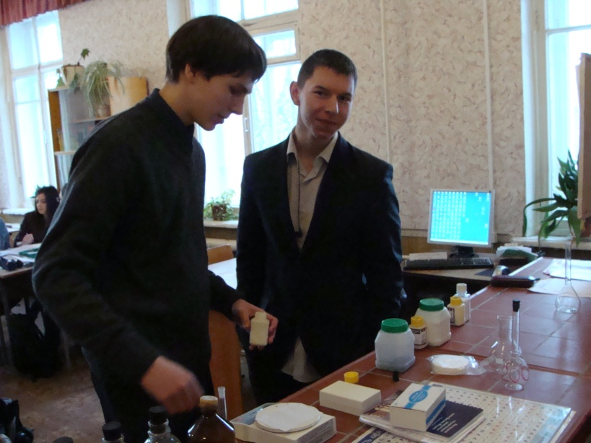
Практическая часть
После обсуждения алгоритма, проверки своих рассчетов, переходим к реализации проблемы урока практически и первичному закреплению изученного материала.
Приготовить раствор, предложенный в карте-задание по выше предложенному алгоритму и сдать его учителю.

Slide 13
Работа с одаренными детьми на этом уроке
Консультант группы
Приготовить растворы с нормальной, моляльной концентрацией
Или дать им задание по титрованию растворов – прямое, если позволяет их уровень подготовки.

Slide 14
Рефлексия
Самостоятельная работа.
Проведите необходимые расчеты и приготовьте нужные растворы для аналитической лаборатории, водоочистительной станции и учащимся 9х классов нашей гимназии, которые готовятся к практической работе, а для этого вам необходимо обратиться к текстам карточкам «информация к размышлению».
Составьте отчет о работе в произвольной форме.

Slide 15
Собственная рефлексия

Slide 16
Домашнее задание
К 300 мл. 0,5 молярного раствора гидроксида калия прилили раствор хлорида меди-2. Вычислите массу и количество вещества образовавшегося осадка
Слили два раствора 25мл. 0,1 молярного раствора сульфата натрия и 25мл. 0,1 молярного раствора хлорида бария, осадок отфильтровали. Найти массу фильтрата ?
Спасибо за внимание!

